Slide 1
17 νοεμβριου ΄73 πολυτεχνειο
Η εξέγερση του Πολυτεχνείου το 1973 ήταν μια μαζική διαδήλωση λαϊκής αντίθεσης στο καθεστώς της Χούντας των Συνταγματαρχών. Η εξέγερση ξεκίνησε στις 14 Νοεμβρίου 1973, κλιμακώθηκε σχεδόν σε αντιχουντική επανάσταση και έληξε με αιματοχυσία το πρωί της 17ης Νοεμβρίου, μετά από μια σειρά γεγονότων που ξεκίνησαν με την είσοδο αρμάτων μάχης στον χώρο του Πολυτεχνείου.

Slide 2
Η Ελλάδα βρισκόταν από τις 21 Απριλίου 1967 υπό τη δικτατορική διακυβέρνηση του στρατού, ενός καθεστώτος που είχε καταργήσει τις ατομικές ελευθερίες, είχε διαλύσει τα πολιτικά κόμματα και είχε εξορίσει, φυλακίσει και βασανίσει πολιτικούς και πολίτες με κριτήριο τις πολιτικές τους πεποιθήσεις.
Το 1973 βρίσκει τον ηγέτη της δικτατορίας, Γεώργιο Παπαδόπουλο να έχει ξεκινήσει μια διαδικασία φιλελευθεροποίησης του καθεστώτος, η οποία συμπεριλάμβανε την αποφυλάκιση των πολιτικών κρατουμένων και την μερική άρση της λογοκρισίας, καθώς και υποσχέσεις για νέο σύνταγμα και εκλογές στις 10 Φεβρουαρίου 1974 για επιστροφή σε πολιτική διακυβέρνηση. Στελέχη της αντιπολίτευσης, μπόρεσαν έτσι να ξεκινήσουν πολιτική δράση ενάντια της χούντας. ^{[1]}
Η χούντα, στην προσπάθειά της να ελέγξει κάθε πλευρά της πολιτικής, είχε αναμιχθεί στον φοιτητικό συνδικαλισμό από το 1967, απαγορεύοντας τις φοιτητικές εκλογές στα πανεπιστήμια, στρατολογώντας υποχρεωτικά τους φοιτητές και επιβάλλοντας μη εκλεγμένους ηγέτες των φοιτητικών συλλόγων στην Eθνική Φοιτητική Ένωση Eλλάδας .

Slide 3


Slide 4
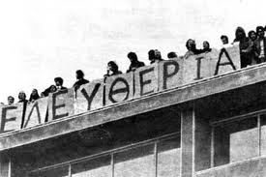

Slide 5
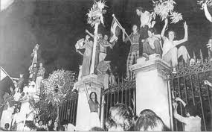

Slide 6
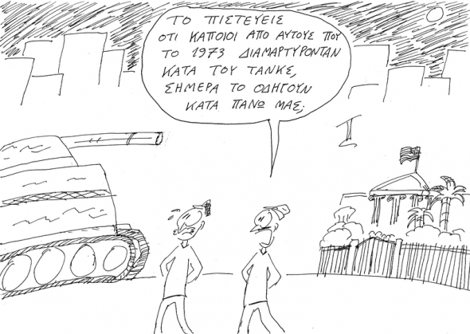

Slide 7

ΕΛΙΣΑΒΕΤ ΦΑΙΗ ΑΝΝΑ

